Slide 1













TATETI
EL JUEGO DE
ARIANNA MEDINA Y THIAGO MARTÍNEZ

Slide 2
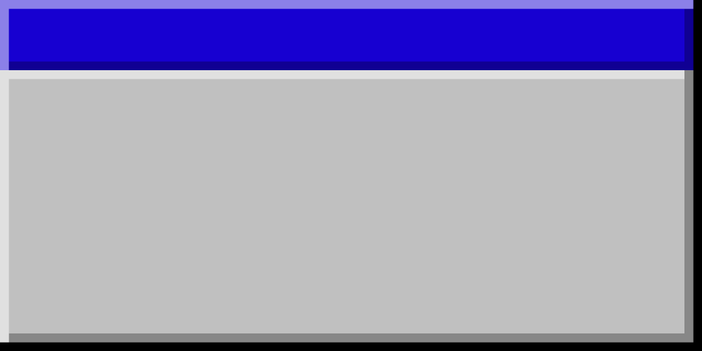









EXPLICACIÓN DEL CÓDIGO HTML

Slide 3
EXPLICACIÓN DEL CÓDIGO
CSS

Slide 4
EXPLICACIÓN DEL CÓDIGO JAVASCRIPT

Slide 5






QR DEL MANUAL

Slide 6

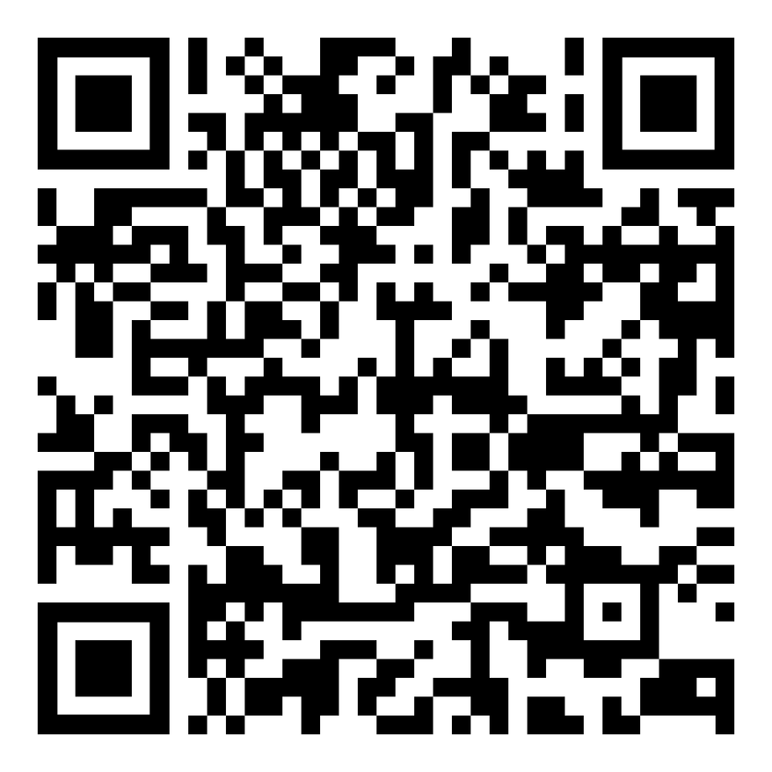

QR DEL TUTORIAL

Slide 7
GRACIAS por su atencion

